Slide 1
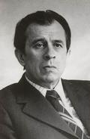
Жигулин А. В. 1930-2000
«Я буду жить в своем народе…»

Slide 2
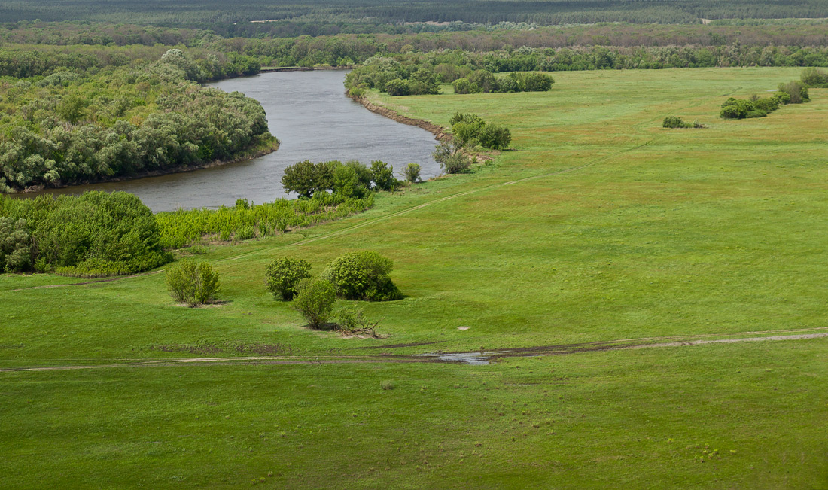
Анатолий Владимирович Жигулин – наш земляк. Эти строки, наполненные трепетной любовью к своей малой Родине
О Родина! В неярком блеске
Я взором трепетным ловлю
Твои проселки, перелески –
Всё, что без памяти люблю:
И шорох рощи белоствольной,
И синий дым в дали пустой,
И ржавый крест над колокольней,
И низкий холмик со звездой…
Мои обиды и прощенья
Сгорят, как старое жнивье.
В тебе одной – и утешенье,
И исцеление мое.

Slide 3
Родился писатель 1 января 1930-го года в Воронеже. Отец будущего поэта Владимир был выходцем из крестьян, почтовым служащим. Длительное время он страдал открытой формой чахотки. Поэтому основные заботы о трёх детях лежали на плечах матери, женщины образованной и любившей поэзию. Она часто читала детям стихи. И пела им песни. Мать была правнучкой участника Отечественной войны 1812 поэта-декабриста Владимира Федосеевича Раевского.

Slide 4
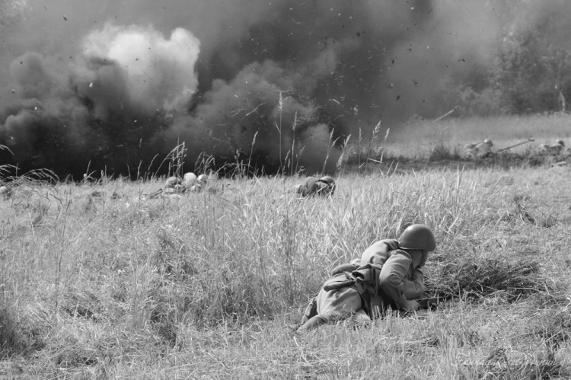
Раннее детство мальчика прошло на юге области, в селе Подгорном, которому и посвящены трогательные строки стихотворения. Именно Подгорное Анатолий Владимирович и считал своей «главной» родиной. В 1937 году Жигулины переехали в Воронеж, где и встретили Великую Отечественную войну, которая оставила глубокий след в сердце писателя.
О, поле боя, поле боя!..
Воронеж. Мне двенадцать лет.
И солнце светится рябое
На змейках пулеметных лент.

Slide 5
Война была только началом трудного жизненного пути. 1949 год стал переломным временем в судьбе писателя. В этом году он поступил в Воронежский лесохозяйственный институт, его стихи впервые напечатали в областной газете «Коммуна», альманахе «Литературный Воронеж» и …отправили на верную смерть. Дело в том, что юный Анатолий Жигулин был одним из создателей и руководителей Коммунистической партии молодежи в Воронеже, за что был арестован и сослан в Сибирь.
«Я попал сначала в Сибирь на железную дорогу Тайшет-Братск, а спустя два года – на Колыму, на золотые и иные рудники». Это лишь небольшая часть того, через какие жизненные трудности пришлось пройти Анатолию Жигулину в местах, откуда живыми не возвращаются. Но он вернулся, и более того, был полностью реабилитирован в 1956 году.

Slide 6
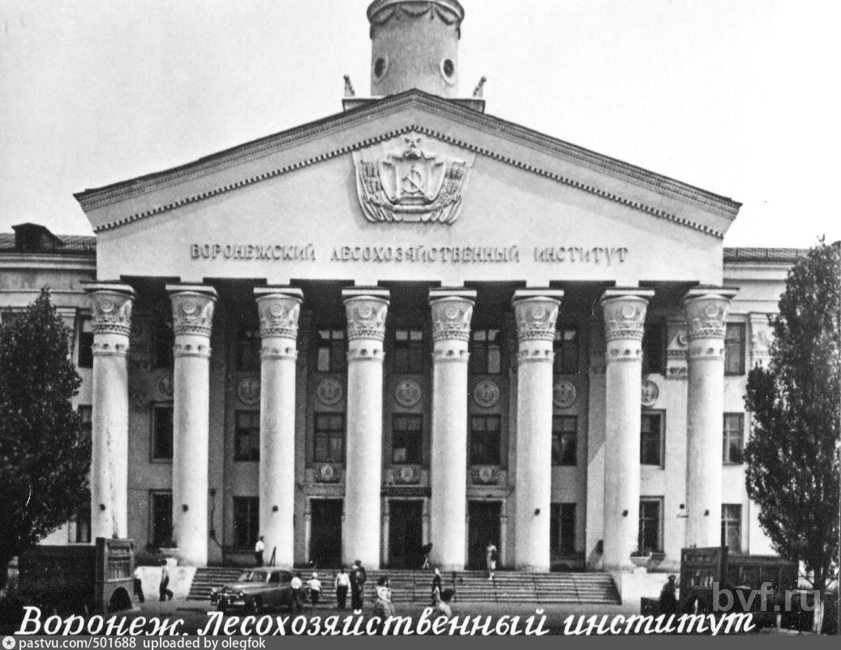
По возвращению домой, Анатолий Владимирович окончил лесохозяйственный институт и начал вести активную поэтическую жизнь. Одна за другой выходили поэтические книги, и не случайно, ведь ему было, что рассказать о страшных ссыльных временах.

Slide 7
В 1988 году вышла автобиографическая повесть
«Черные камни» посвященная тому, что довелось пережить Анатолию Жигулину и его друзьям на допросах, в тюрьмах и в ссылках на Колыме и Сибири. Книга не оставила равнодушным никого, в особенности тех, кто испытал все тяготы сибирских лагерей, как и Анатолий Владимирович.

Slide 8
В начале 1990-х А. Жигулин создал цикл из 12 стихотворений «Тревожное время России» (Литературная газета. 1992. 23 дек.), где нашли отражение основные темы его творчества: ответственность перед прадедами за целостность Отечества, память о «колымском конвое»; любовь, неподвластная времени; защита исторической правды.

Slide 9
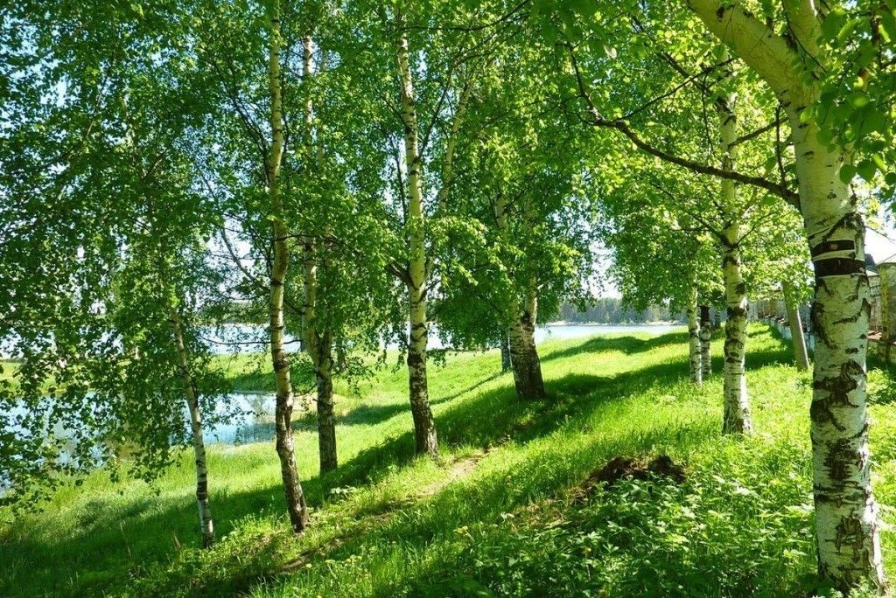
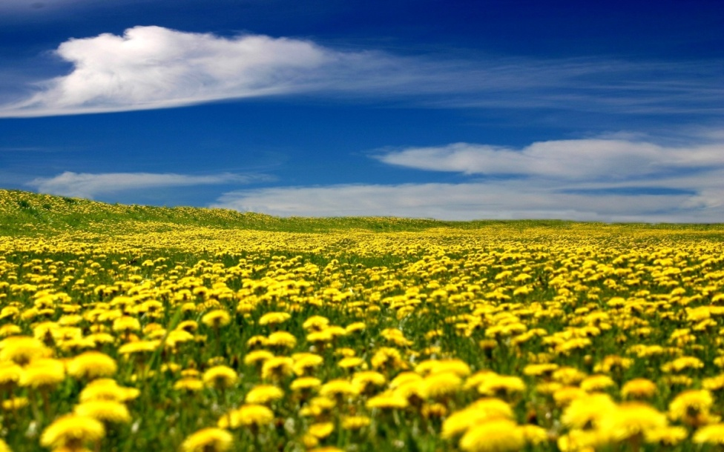
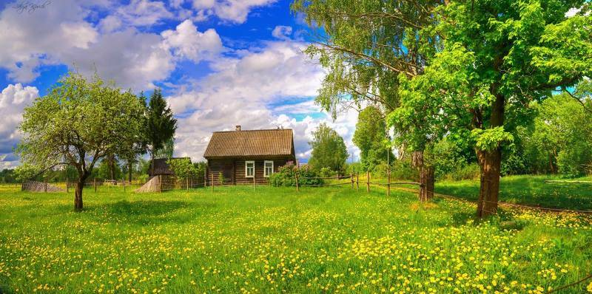
«Стихи Жигулина – это поэзия преодоления
зла во славу добра и жизни. На всем, что А. Жигулин делает в поэзии, лежит печать его характера и судьбы. Темами стихов А.Жигулина стали:
-Судьба страны и Родины
-Война(1941-1945)
-Воспоминания детства на Дону
-Сила духа человека
-Труд (лагерь)

Slide 10
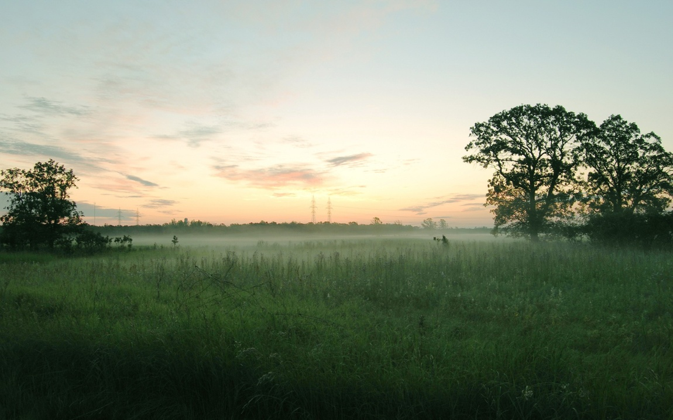
«О Родина! В неярком блеске…»
О, Родина! В неярком блеске
Я взором трепетным ловлю
Твои пролески, перелески -
Все, что без памяти люблю:
И шорох рощи белоствольной,
И синий дым в дали пустой,
И ржавый крест над колокольней,
И низкий холмик со звездой...

Slide 11
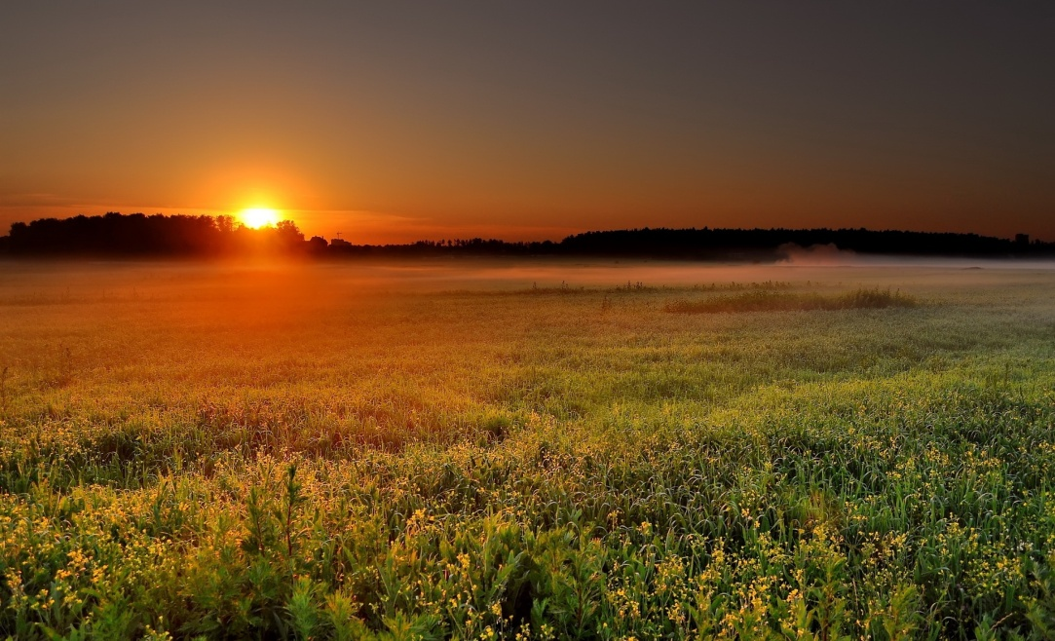
«Тихое поле над логом…»
Тихое поле над логом.
Чистый холодный овёс.
И за обветренным стогом
Рощица тонких берёз.
Родина! Свет предосенний
Неомрачённого дня.
Жёлтым потерянным сеном
Чуть золотится стерня.

Slide 12
«Упал снаряд, и совершилось чудо...»
Упал снаряд, и совершилось чудо: На опаленной порохом стене Возник в дыму неведомо откуда Святой Георгий на лихом коне.
От сотрясенья обнажилась фреска, Упала штукатурка поздних лет, — И он возник — торжественно и дерзко, Как древний знак сражений и побед.
В сиянии возвышенного лика Простер десницу грозную свою, И острая карающая пика Пронзила ядовитую змею.
А пулемет стучал в старинном храме, И ладил ленту молодой солдат, И трепетало яростное пламя, И отступал безбожный супостат.

Slide 13
«О, жизнь! Я всё тебе прощаю.»
О, жизнь! Я всё тебе прощаю. И давний голод в недород, И что увлёк меня, вращая, Большой войны круговорот.
Прощаю бед твоих безмерность — Они устроены людьми. Прощаю, как закономерность, Измены в дружбе и любви.
Для всех утрат, былых и близких, Я оправданий не ищу. Но даже горечь дней колымских Тебе я всё-таки прощу.
И только с тем, что вечно стынуть Придётся где-то без следа, Что должен я тебя покинуть, — Не примирюсь я никогда.

Slide 14
В последние годы Анатолий Владимирович стал лауреатом Пушкинской премии РФ в области поэзии (1996), лауреатом литературной премии “Венец” за книгу прозы “Черные камни” (1999).
В июле 2000 года поэт закончил составление нового сборника — «Стихотворения», вышедшего небольшим тиражом уже после его смерти.
Умер Анатолий Жигулин 6 августа 2000 года в Москве , на 71-м году жизни.
Похоронен в Москве на Троекуровском кладбище.

Slide 15
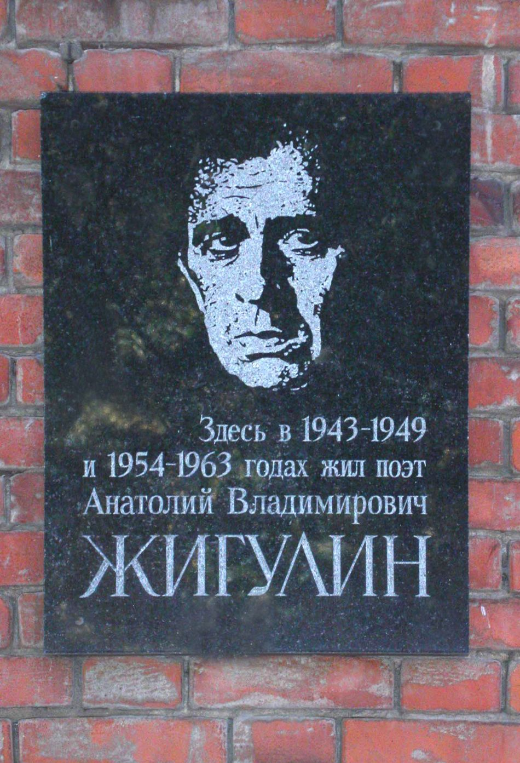
В 2002 году на доме № 32 по улице Студенческая, в котором жил поэт, установлена мемориальная доска. В Воронежской области 2010 год был объявлен годом Анатолия Владимировича Жигулина, в этом году писатель отметил бы свой восьмидесятилетний юбилей. Городская библиотека № 9 в Воронеже носит имя Анатолия Жигулина.

Slide 16
Прав поэт, утверждая: «Я буду жить в своем народе…».Поэт жив, пока звучат, читаются его стихи. А лирика А.Жигулина и сегодня найдет своих поклонников, и сегодня она музыкальна, ярка, эмоциональна и проникновенна. Она о любви к своему родному краю, к своей земле; неброской поэтической природе наших мест.
Пусть мне твердят, что есть края иные
Что в мире есть иная красота,
А я люблю свои места родные,
Свои родные, милые места.
.

